Slide 1
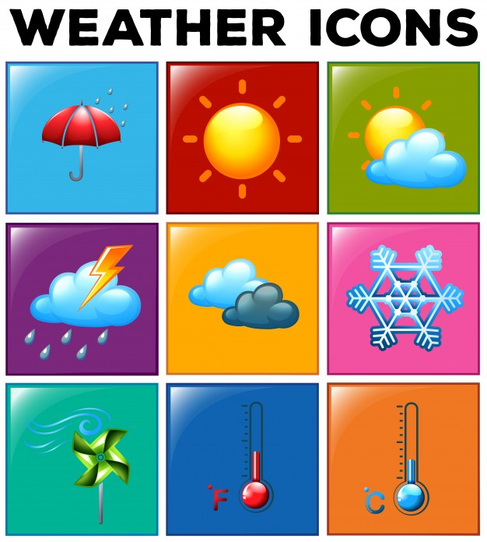
Муниципальное казённое дошкольное образовательное учреждение
«Детский сад общеразвивающего вида № 11 г. Киренска
с приоритетным осуществлением деятельности по художественно – эстетическому направлению развития детей»
ПРОЕКТ
«МЕТЕОПЛОЩАДКА НА УЧАСТКЕ ДОУ»

Slide 2
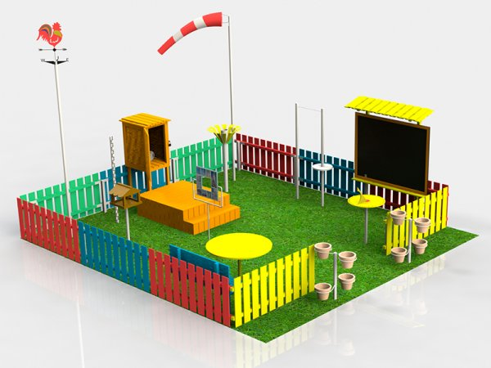
МЕТЕОПЛОЩАДКА НА УЧАСТКЕ ДОУ

Slide 3
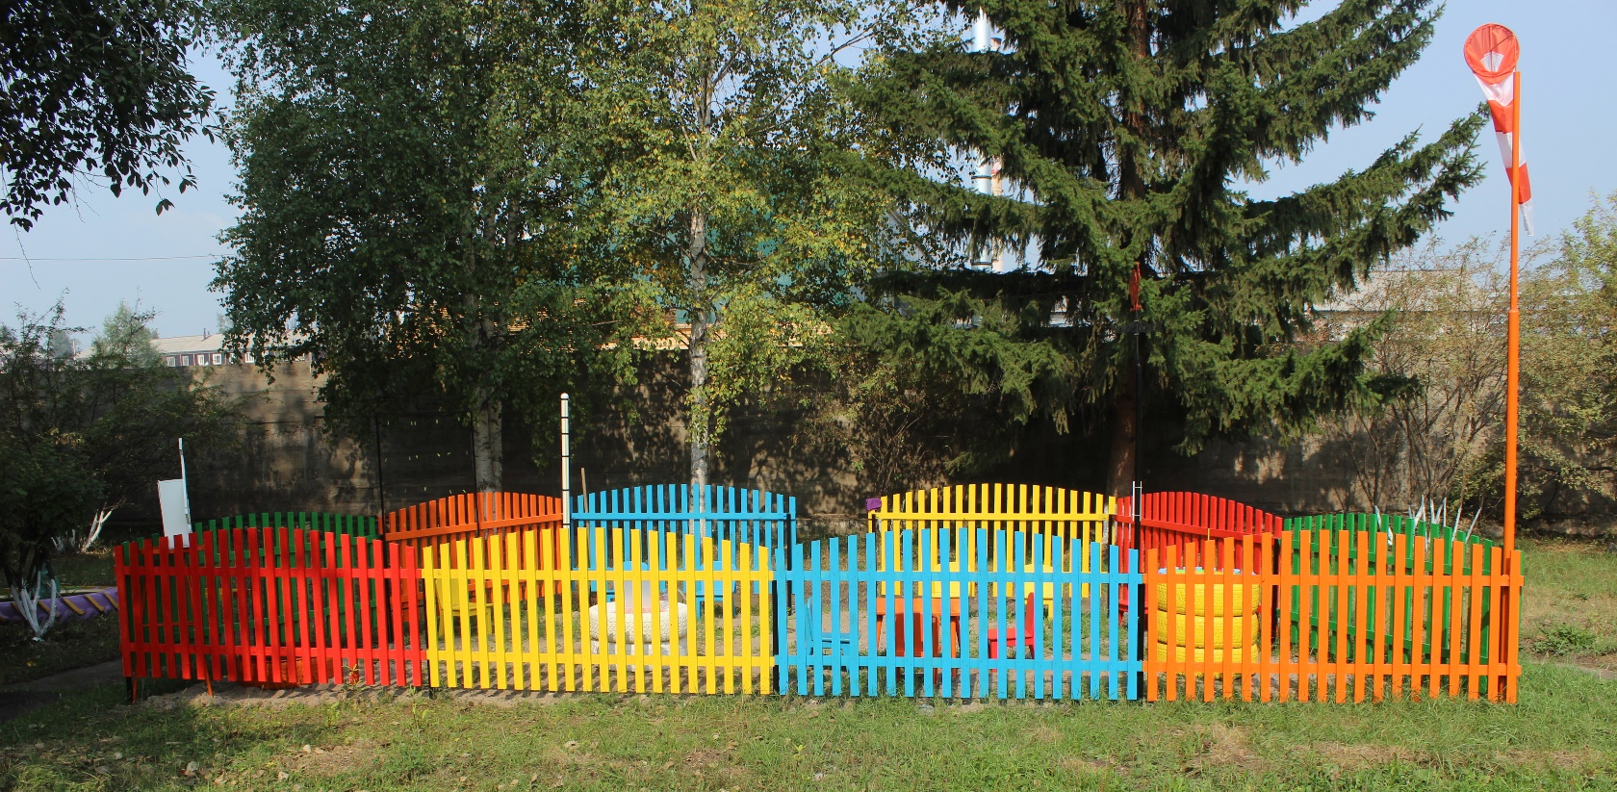
Цель проекта:
- Организация интерактивного пространства детского сада.
- Формирование у детей элементарных представлений о погоде и ее значении в жизни человека.
- Совершенствование у дошкольников экологической культуры, повышение экологически правильного, грамотного поведения в природе.

Slide 4
Задачи:
- Создать метеорологическую площадку на территории детского сада.
- Организовать работу на метеоплощадке для систематических наблюдений за погодой;
- Дать детям представление о зависимости климата в любой точке планеты от удаленности от Солнца;
- Формировать представление о значении погоды в жизни человека, растительного и животного мира;
- Формировать представления о четырех частях света;
- Познакомить детей с приборами – помощниками: компасом, термометром, барометром, дождемером, снегомером, солнечными часами, флюгером.
- Познакомить с профессией метеоролога.
- Направлять активную деятельность дошкольника на осознанное сохранение природы;
- Формировать нравственные качества личности дошкольников как доброта, сострадание, внимательность;
- Прививать трудовые природоведческие навыки.

Slide 5
Педагогические принципы реализации проекта
принцип индивидуализации;
принцип проблемности;
принцип доступности;
принцип сотрудничества;
- принцип научности и доступности понятий.

Slide 6
Ведущие принципы развития детей дошкольного возраста
Психологическая комфортность воспитанников ДОУ
Самостоятельный выбор детской деятельности
Детское творчество
Создание специальных педагогических ситуаций, направленных на развитие творческих способностей каждого ребенка.
- Природосообразность

Slide 7
Формы и методы реализации проекта:
- работа на занятиях;
- рисование на природе (на песке, на снегу, рисование с натуры);
- наблюдения, целевые прогулки и экскурсии;
- индивидуальная работа с детьми;
- рассматривание репродукций картин, иллюстраций, фотографий;
- чтение художественной литературы о природе;
- утренние беседы;
- работа в книжном уголке;
- тематические выставки;
- взаимодействие с семьей.

Slide 8
ЭТАПЫ РАБОТЫ:
1. Подготовительный
Схема – метеоплощадки
Вход

Slide 9
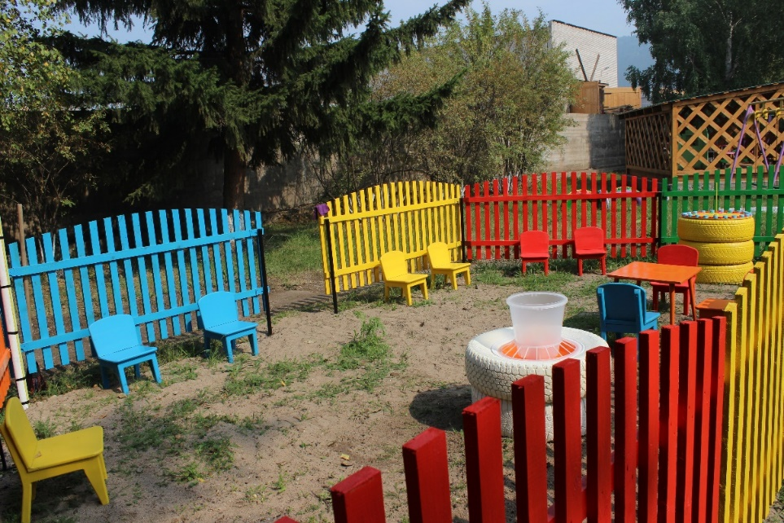
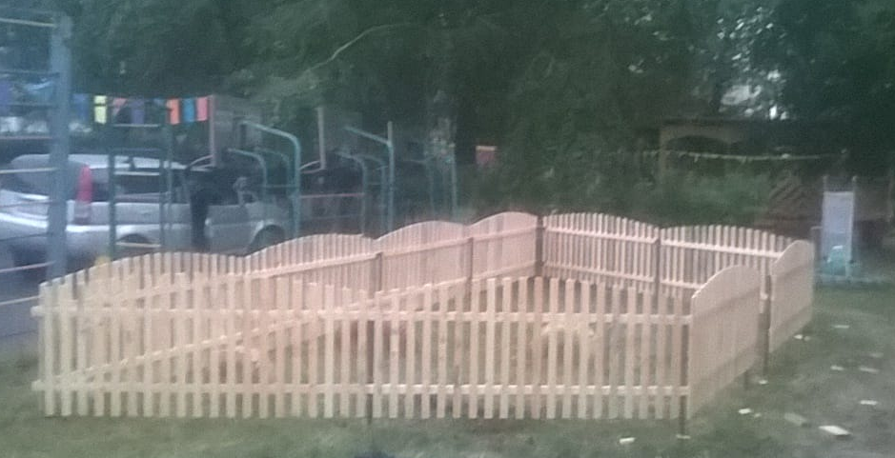
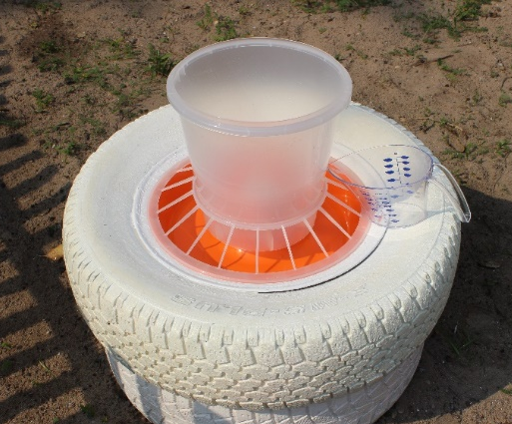
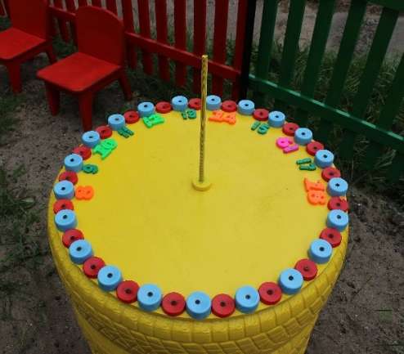
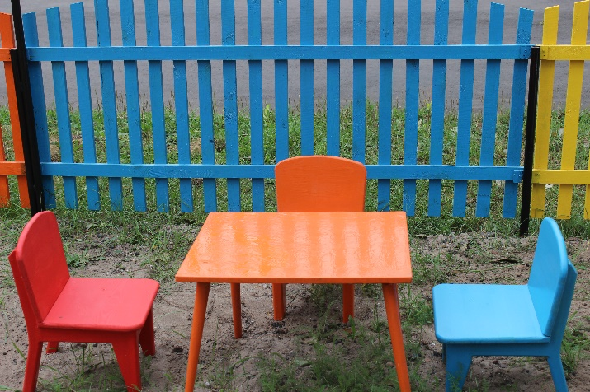
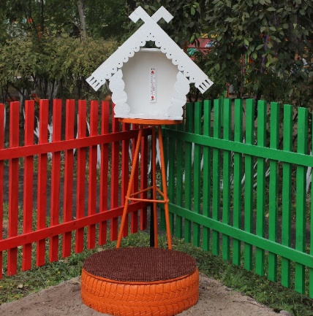

Slide 10
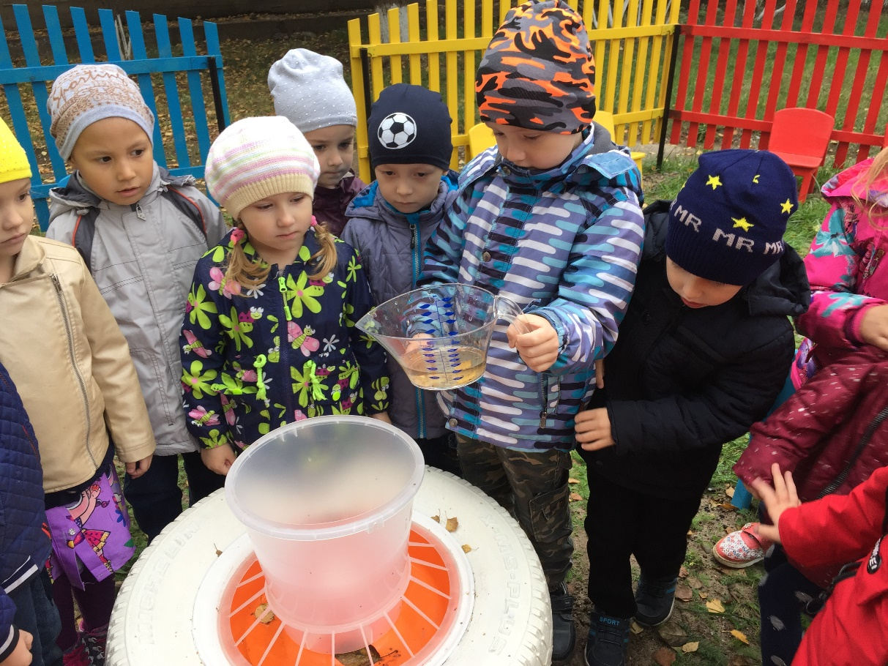
Приборы-помощники
Дождемер
- служит для измерения количества, а иногда и качества осадков.

Slide 11
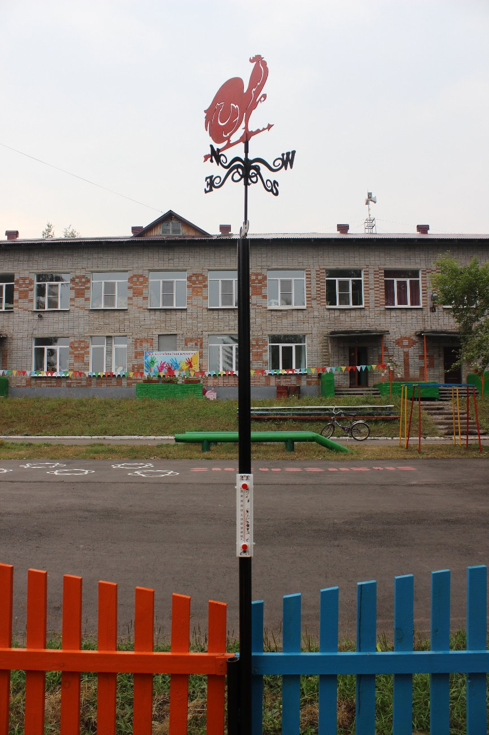
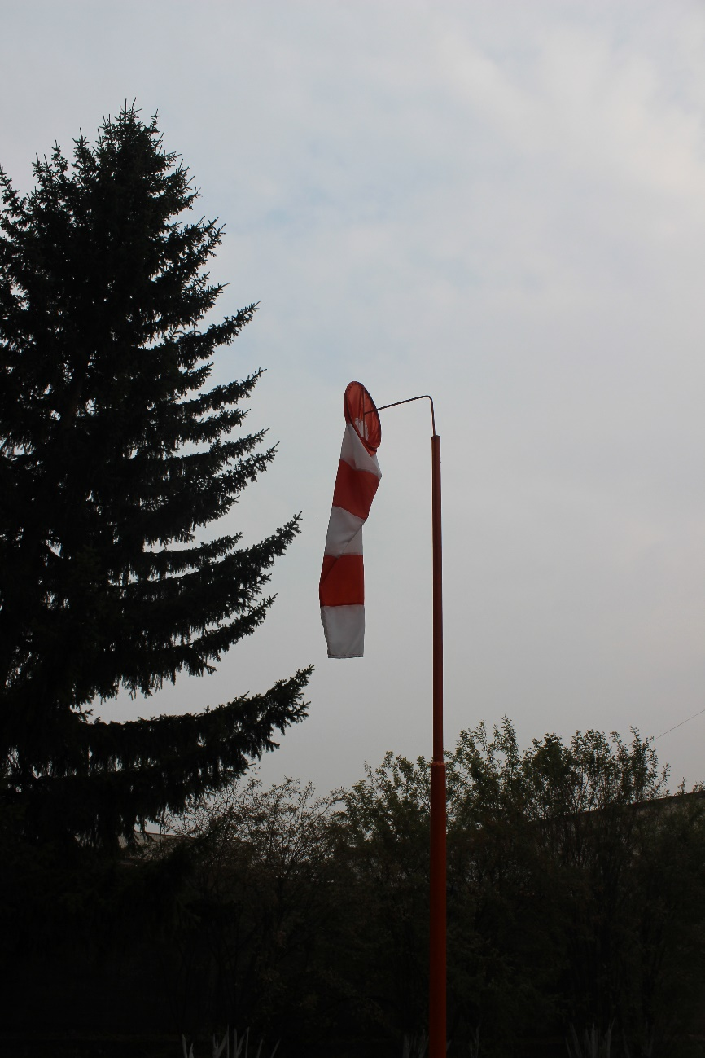
Флюгер
Ветровой рукав

Slide 12

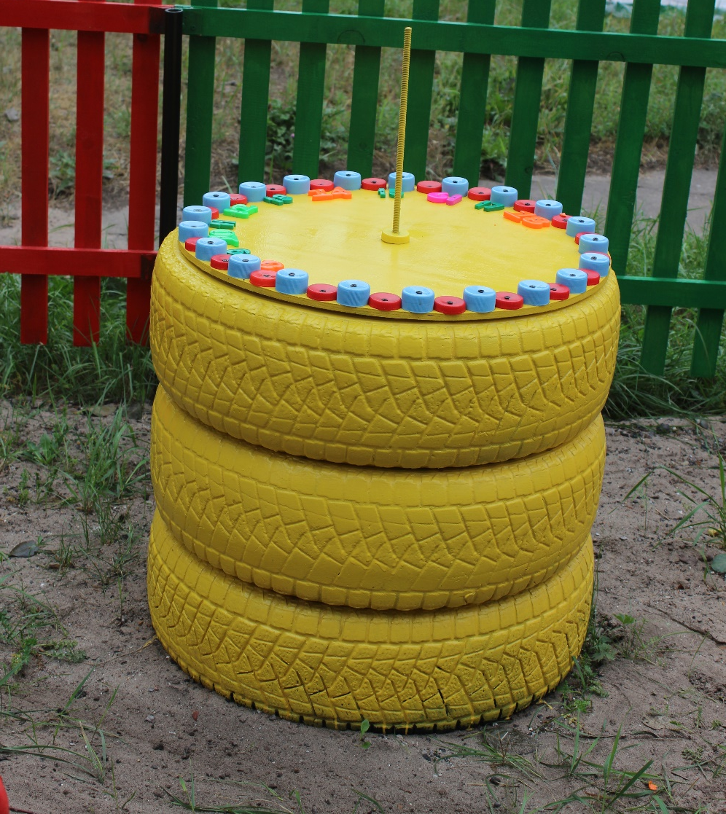
Солнечные часы

Slide 13
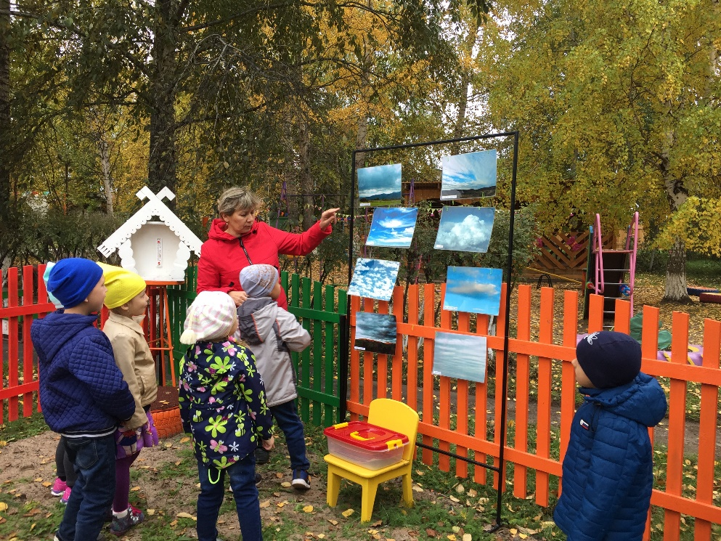
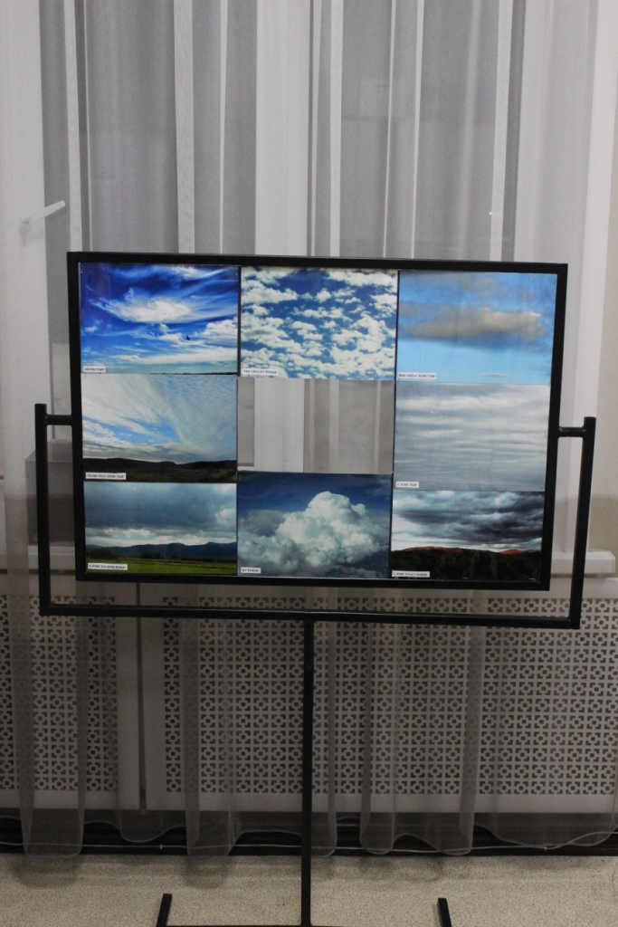
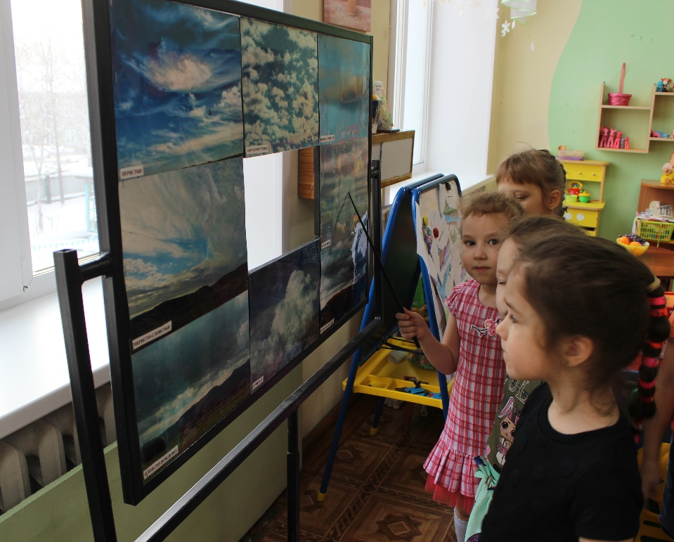
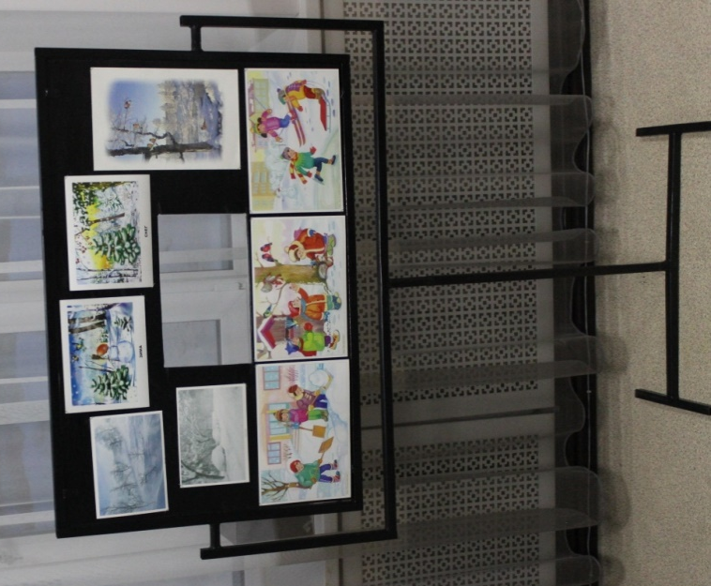
Рамка-определитель типов облаков
Ловец облаков

Slide 14
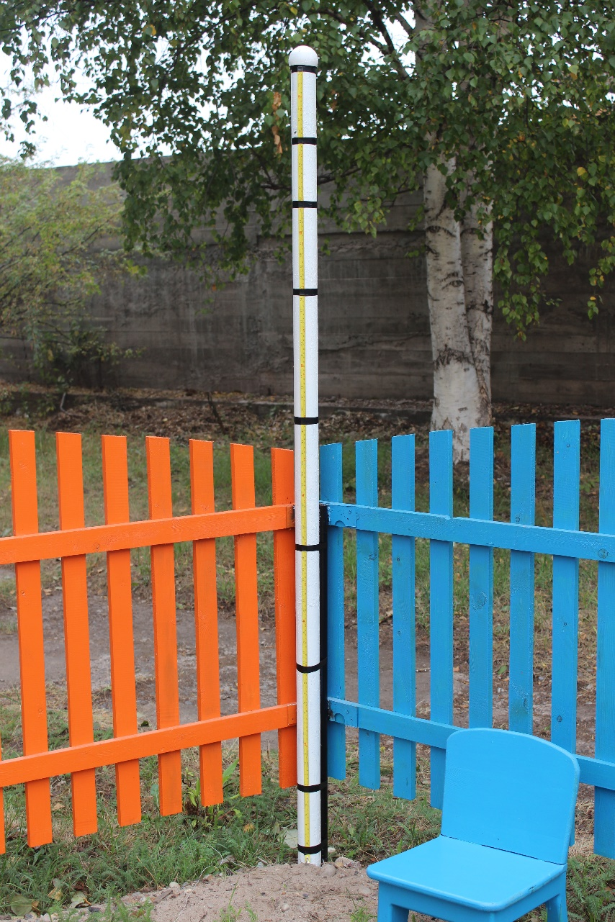
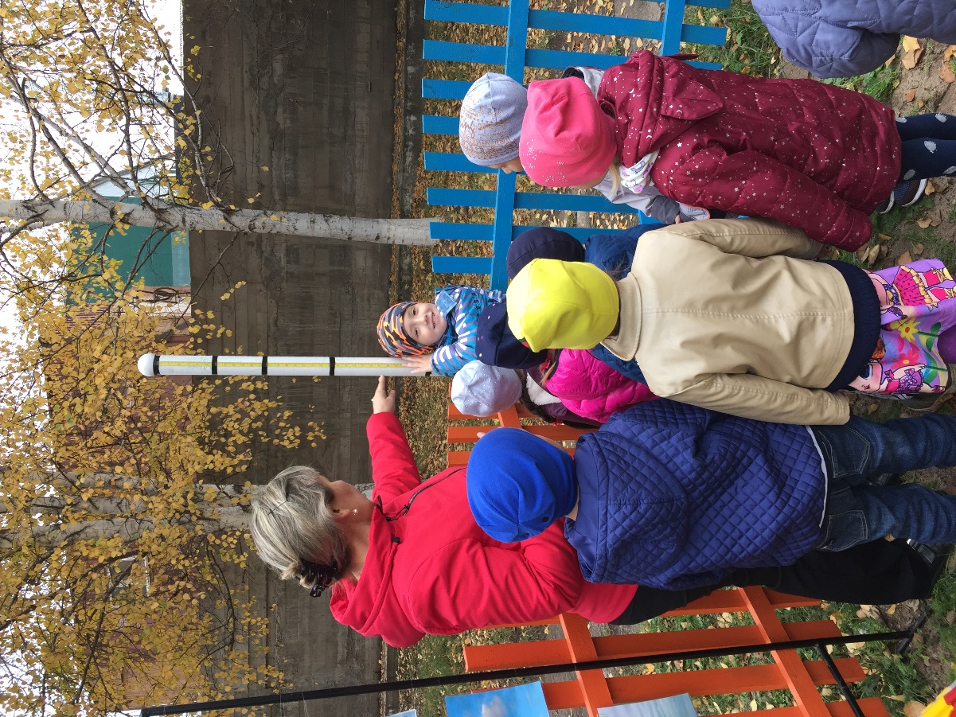
Снегомер

Slide 15
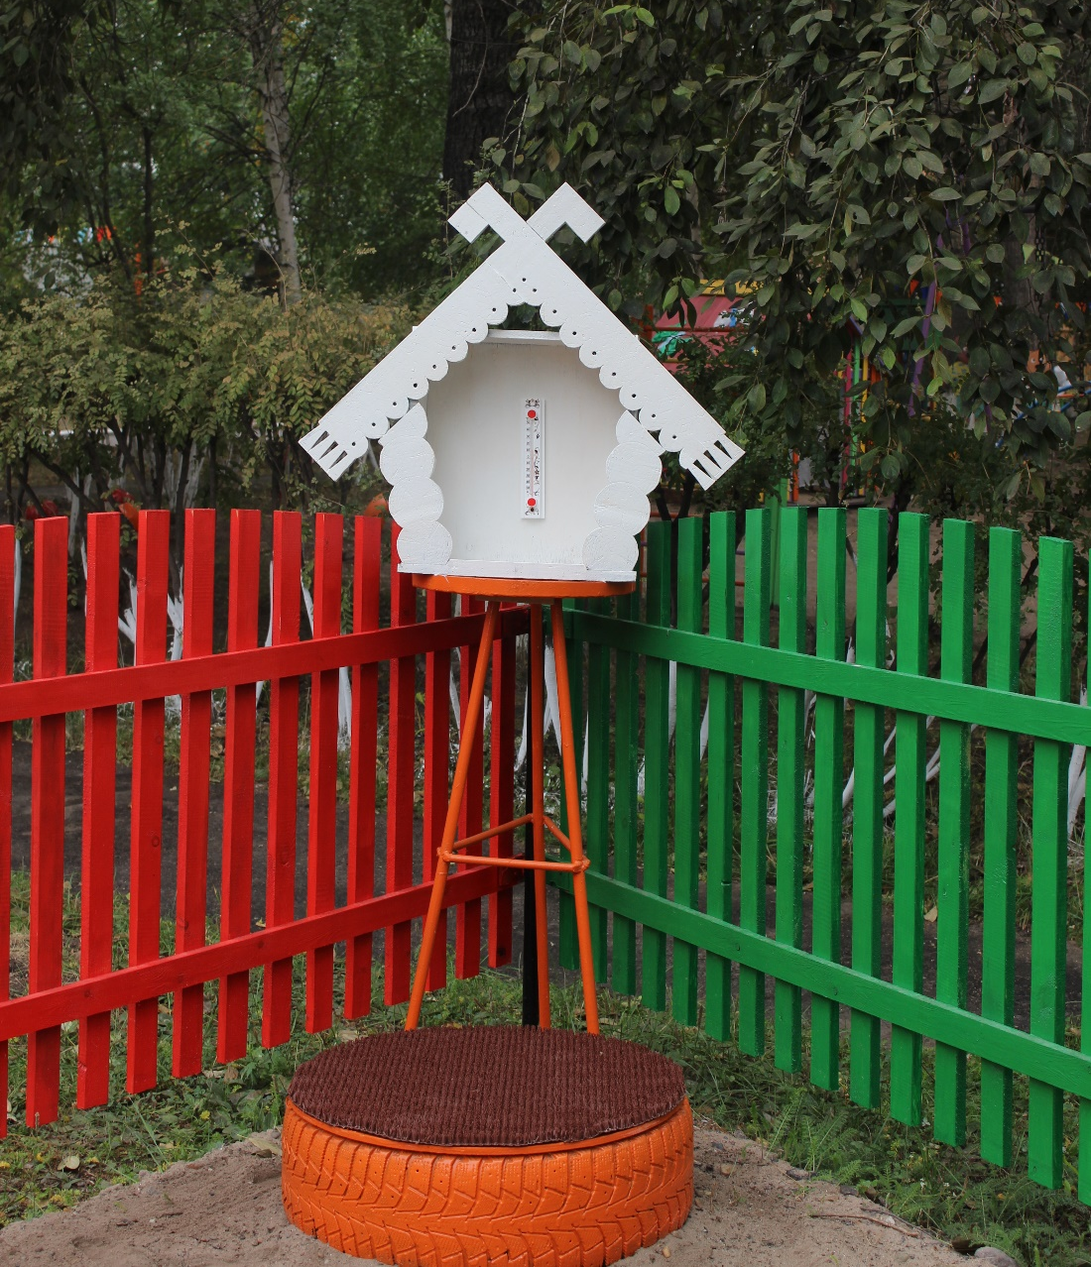
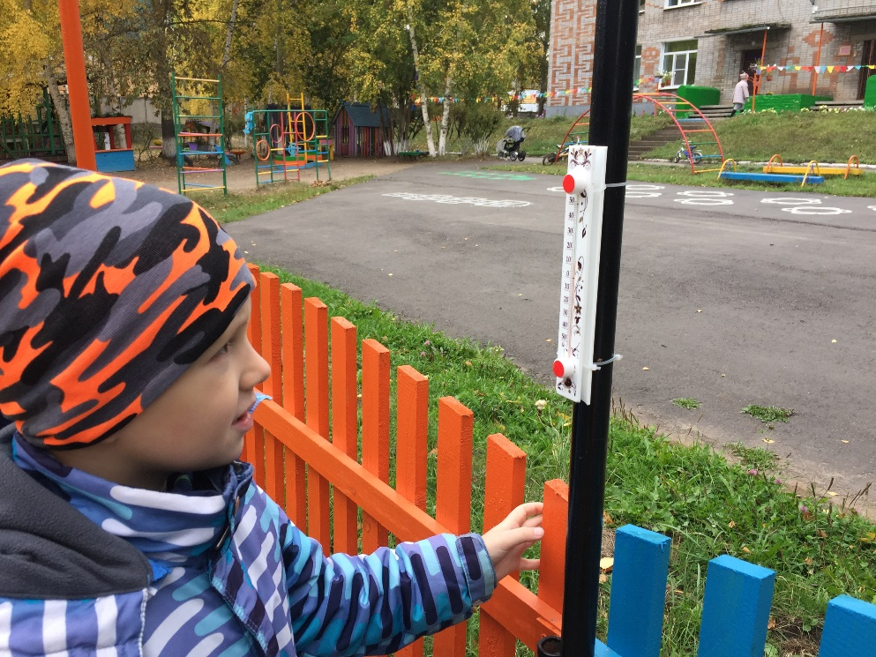
Термометры

Slide 16
Результаты проектной деятельности:
Дети должны:
- получить элементарные представления о погоде и значении ее в жизни человека, о профессии метеоролога:
- приобрести навыки использования приборов для наблюдения за погодой;
- иметь простейшие представления о температуре воздуха, о направлении ветра;
- знать приметы, пословицы, поговорки о погоде;
- определять новую проблему: «Какая погода ожидает нас завтра?
- знать какие факторы влияют на изменения погоды в данной местности?
- вовлечение родителей воспитанников в образовательный процесс.

Slide 17
Спасибо за внимание!

